Slide 1


TCA
Bruno Rian Nunes de Souza
Luciano Cardoso Siqueira

Slide 2
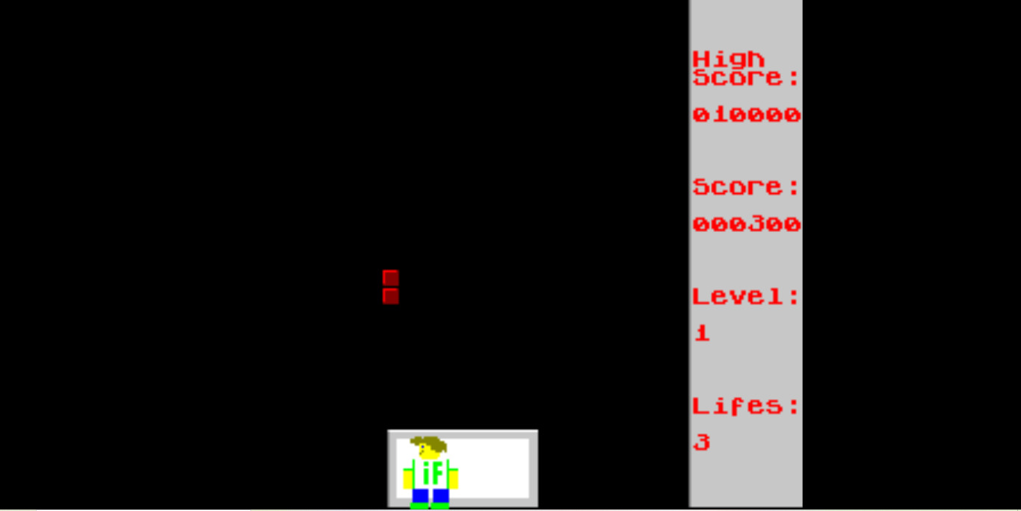
Desenvolvimento de Jogos para SNES em Java
Game Engine (JavaSNES framework)
O Jogo Pink Wall
Exemplos e Documentação

Slide 3
Por que o Super Nintendo?
VANTAGENS
X
DESVANTAGENS

Slide 4
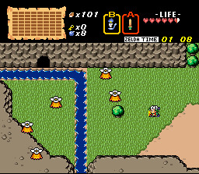
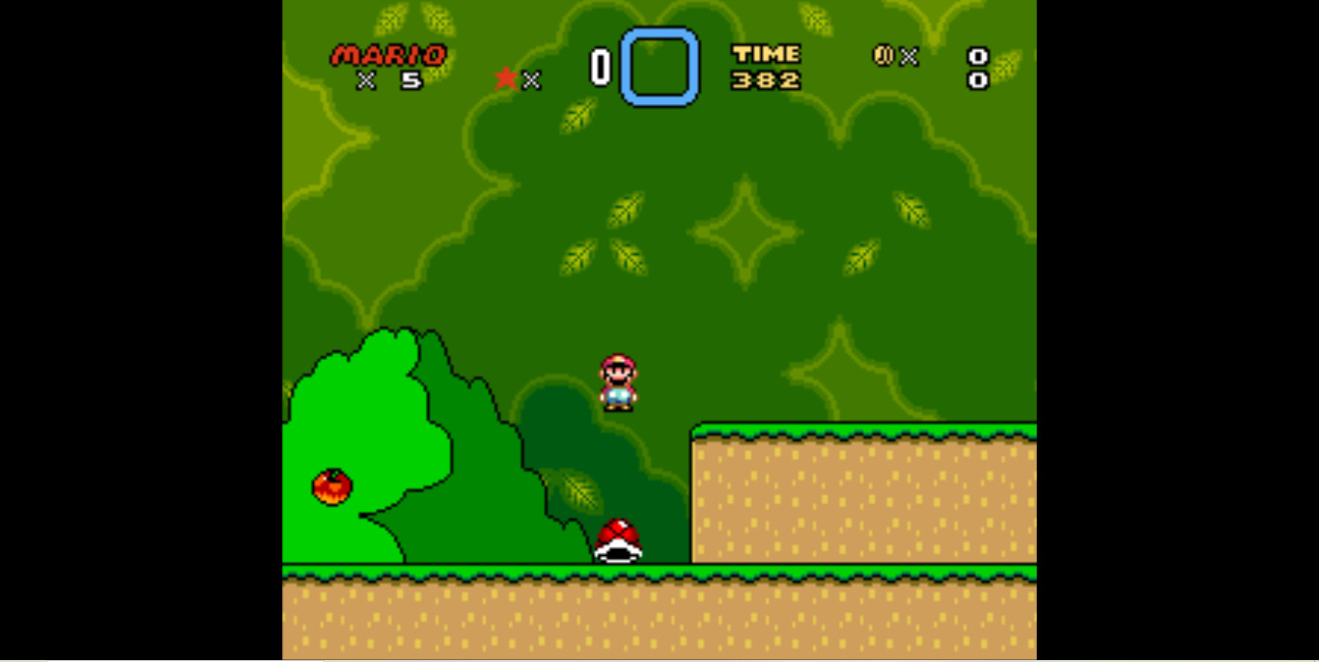
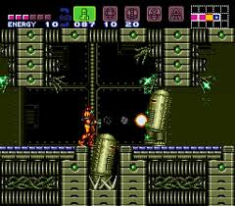
Exemplos de jogos do SNES

Slide 5


PvSnesLib: o pioneirismo no Homebrew de SNES
C

Slide 6

SNES-IDE: ambiente de desenvolvimento com ferramentas úteis de usar no SNES

Slide 7
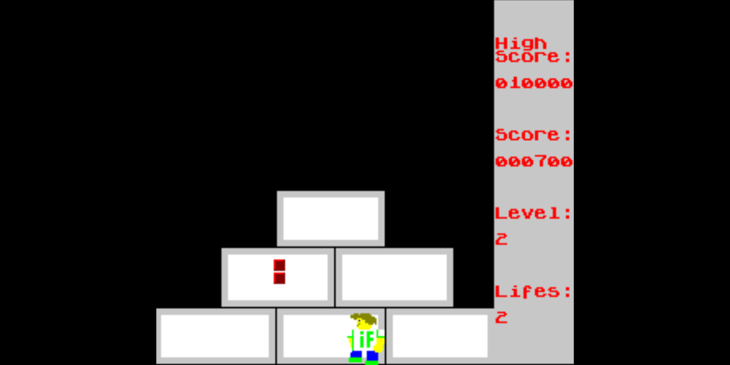
JavaSNES Framework – O motor do jogo
SnesInstruction (Abstrato).
Variações de SnesInstruction para variaveis, if-else, loops e operadores (SnesFor, OperatorAnd, SnesIf e OperatorAdd são alguns exemplos).
SnesProcess e Processor.
AppData e Data, Boot e SnesBootCommand, Make, Make.MakeRule e MemoryMapping.
App.Builder e uso de classe Config para organização.

Slide 8
Pink Wall
Jogabilidade
e
Motivação

Slide 9
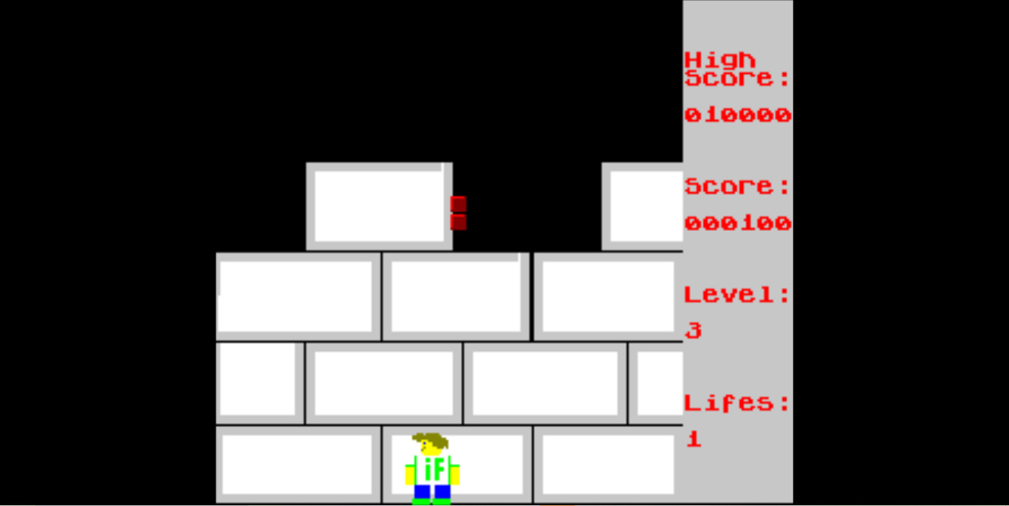
Como jogar o PinkWall
Baixe a ROM(.sfc) o PinkWall da última versão no repositório: https://github.com/LucianoCSiqueira/pinkwall
Baixe um Emulador de SNES para seu Hardware, por exemplo Snes9x que tem ports para PS2, PS3, PC e dispositivos móveis.
Abra a ROM usando o seu emulador e comece a jogar.
Pressione Start para começar o jogo.
Movimente o Bip, o Pink, para os lados para coletar os tijolos, não deixe-os cair no chão, se não você irá perder a fase, e o muro ficará mais alto.
Se você perder suas vidas, o muro ficará tão alto que você não conseguirá sair, e irá para a tela de game over, pressione start para voltar à tela inicial.

Slide 10
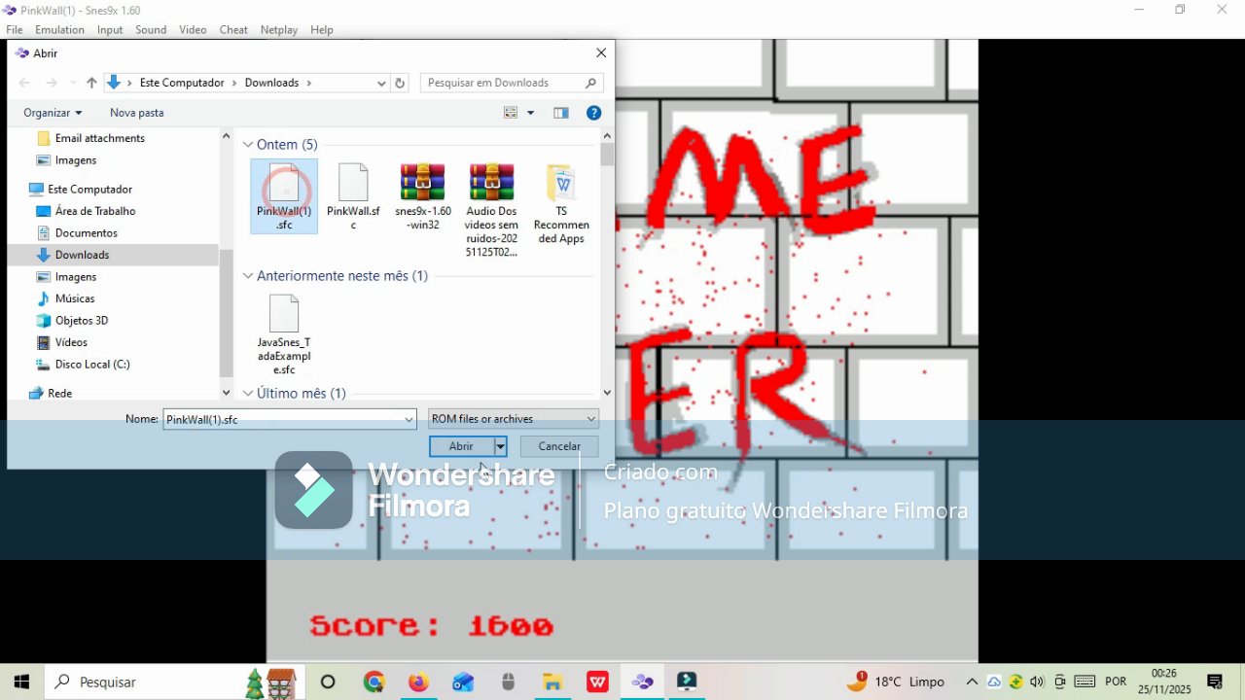
Gameplay de PinkWall

Slide 11
Considerações finais e abertura para perguntas

